Slide 1

CEN207 Veri Yapıları · Hafta 13
Dosya Organizasyonu I: Sıralı ve Doğrudan Dosyalar
CEN207 Veri Yapıları — Hafta 13
Dr. Öğr. Üyesi Uğur CORUH · 2026-2027 Güz
RTEÜ Bilgisayar Mühendisliği · 2026-2027 Güz
Notes:
Konuşma notu: Şimdiye kadarki her yapı RAM'de yaşadı. Bu hafta diske geçiyoruz; önemli olan birim artık bir karşılaştırma değil, bir blok okuma.

Slide 2
CEN207 Veri Yapıları · Hafta 13
Bugünün planı (3 saat)
Saat | Konu
1 | Bloklar, kayıt/alanlar Anim 1 · bloklama çarpanı Anim 2 · sıralı arama Anim 3
2 | Sıralı dosyada ikili arama Anim 4 · sıralı güncelleme/birleştirme Anim 5
3 | Göreli erişim Anim 6 · kovalara hash'leme Anim 7 · ilerleyici taşma Anim 8 · mezar taşları Anim 9
Öğrenme çıktıları: LO.1 (temel veri yapılarını açıklama) · LO.2 (karmaşıklık analizi) · LO.6 (C ve Java'da doğru uygulama) · LO.7 (doğru yapıyı seçme)
RTEÜ Bilgisayar Mühendisliği · 2026-2027 Güz
2
Notes:
Konuşma notu: Dokuz kısa animasyon tüm dersi taşır; her fikir, tanıtıldığı yerde bir normal ve bir uç/zor çalıştırma alır.

Slide 3
CEN207 Veri Yapıları · Hafta 13
Bu haftanın kavramları — nerede
Kavram | Nerede
Kayıt/alanlar, bloklama çarpanı | Bölüm 2–3
Sıralı arama, sıralı dosyada ikili arama | Bölüm 4–5
Sıralı güncelleme (ana + işlem birleştirme) | Bölüm 6
Göreli (doğrudan) erişim | Bölüm 7
Kovalara hash'leme, ilerleyici taşma, mezar taşları | Bölüm 8–10
RTEÜ Bilgisayar Mühendisliği · 2026-2027 Güz
3
Notes:
Konuşma notu: Her terim ilk geçtiği yerde tam olarak tanımlanır; bu tablo yalnız onu tekrar nerede bulacağınızı söyler.

Slide 4
CEN207 Veri Yapıları · Hafta 13
Kod örnekleri nasıl çalışır
• Her fikrin eksiksiz bir C ve Java programı var
• İkisi de gerçek dosya G/Ç yapar: fopen/fseek/fread/fwrite, RandomAccessFile
• Her program kendi geçici lab klasörünü oluşturur, sonra siler
• Kaynaklar: code/week-13/c/ ve code/week-13/java/
• Her programın beklenen çıktısı hafta notlarında var
RTEÜ Bilgisayar Mühendisliği · 2026-2027 Güz
4
Notes:
Konuşma notu: Canlı çalıştırmak isterseniz şimdi bir terminal açın; her program kendi geçici klasörünü işletim sisteminin temp dizininde oluşturur, asla depo içinde değil.

Slide 5
CEN207 Veri Yapıları · Hafta 13
Hatırlatma — hesaplanan adresler (Hafta 1)
• arr[i] = base_address + i * element_size
• i indeksine ulaşmak için arama gerekmez — yalnız aritmetik
• Bölüm 7'nin göreli dosyası tam olarak bu fikrin diske taşınmış hali
• block = rrn / bf, offset = rrn % bf — aynı hesaplanan-adres fikri
RTEÜ Bilgisayar Mühendisliği · 2026-2027 Güz
5
Notes:
Konuşma notu: Bu hafta tekrar tekrar aynı temaya dönüyor — verinin yerleşimi izin verdiğinde bir aramayı bir hesaplamayla değiştirmek.

Slide 6
CEN207 Veri Yapıları · Hafta 13
Hatırlatma — hash'leme ve çakışmalar (Hafta 6)
• h(key) = key mod m, RAM'de bir hücre seçer
• Çakışmalar zincirleme ya da açık adresleme ile çözülür
• Bölüm 8–10, her iki fikri de mantığında değişmeden yeniden kullanır
• Tek fark: her "hücre" artık bir disk konumu
RTEÜ Bilgisayar Mühendisliği · 2026-2027 Güz
6
Notes:
Konuşma notu: Hafta 6'nın hash tablosunu anladıysanız, bölüm 8-10 aynı tablo, yalnız RAM'den bir adım uzakta.

Slide 7
CEN207 Veri Yapıları · Hafta 13
Gerçekten yeni olan tek fikir
• Hafta 1–12: maliyet = karşılaştırmalar, takaslar, işaretçi atlamaları
• Bu hafta: maliyet = blok okuma ve yazmalar
• Bir blok okuma, herhangi bir RAM işleminden kat kat pahalıdır
• Zaten RAM'deki fazladan kayıtları karşılaştırmak neredeyse bedavadır
RTEÜ Bilgisayar Mühendisliği · 2026-2027 Güz
7
Notes:
Konuşma notu: Neyi saydığınızdaki bu tek kayma, tüm haftanın düzenleyici fikridir — her şey buradan gelir.

Slide 8
CEN207 Veri Yapıları · Hafta 13
Haftanın haritası — genel bakış
Aile | Bölümler
Temeller | Kayıt/alanlar (2), bloklama çarpanı (3)
Sıralı — sırayla işle | Arama (4), sıralı arama (5), güncelleme (6)
Doğrudan — konumu hesapla | Göreli (7), hash'leme (8–10)
RTEÜ Bilgisayar Mühendisliği · 2026-2027 Güz
8
Notes:
Konuşma notu: Buradaki her kutu aşağıda kendi bölümünü alır, her biri bir animasyon, gerçek bir program ve karmaşıklık/hata tartışmasıyla.

Slide 9
CEN207 Veri Yapıları · Hafta 13
1. Dosyalar Neden Farklıdır: Blok Yönelimli G/Ç
RTEÜ Bilgisayar Mühendisliği · 2026-2027 Güz
9
Notes:
Konuşma notu: Bölüm 1'in kendi animasyonu yok — bu haftanın geri kalanının yeniden kullandığı çizim kuralını ve maliyet modelini kurar.

Slide 10
CEN207 Veri Yapıları · Hafta 13
Başlangıç sorusu
Bir dosya genellikle RAM'e hiç sığmaz. Bir program 20 baytlık bir kayıt istiyorsa, disk neden yalnız 20 baytı vermez?
RTEÜ Bilgisayar Mühendisliği · 2026-2027 Güz
10
Notes:
Konuşma notu: Cevap bir donanım ve dosya sistemi gerçeğidir, hiçbir programın vazgeçebileceği bir tasarım seçimi değil.

Slide 11
CEN207 Veri Yapıları · Hafta 13
Fikir: bir blok, G/Ç'nin en küçük birimidir
• Diskler sabit boyutlu bloklara organize edilir
• Her okuma/yazma tam bir blok aktarır, asla daha azını
• 20 baytlık bir istek bile çevresindeki tüm bloğu yükler
• Dosya organizasyonunun bir konu olarak var olma nedeni tam olarak bu
RTEÜ Bilgisayar Mühendisliği · 2026-2027 Güz
11
Notes:
Konuşma notu: Bu haftaki her teknik, gerçekte blok okuma ve yazma sayısını en aza indirme stratejisidir.

Slide 12
CEN207 Veri Yapıları · Hafta 13
Bu haftanın çizim kuralı
• Bir disk satırı: adlı, numaralı bloklar, içerikleri içlerinde çizili
• Bir RAM tamponu satırı: şu an yüklü tek blok
• Sağda sayılan blok okumaları ve blok yazmaları
• Bu sayı, bu haftanın O(...)'sudur — anahtarlara değil, ona bakın
RTEÜ Bilgisayar Mühendisliği · 2026-2027 Güz
12
Notes:
Konuşma notu: Bu hafta her tek animasyon tam olarak bu düzeni kullanır — birini okuyabilirseniz, dokuzunu da okuyabilirsiniz.

Slide 13
CEN207 Veri Yapıları · Hafta 13
İki aile, bir hafta
Aile | Bir kaydı bulma
Sıralı (bölüm 4–6) | Blokları sırayla oku, ya da ortadaki bloğa atla
Doğrudan (bölüm 7–10) | Bir hesaplama, sonra bir blok okuma
Sıralı, her kaydı zaten işleyecekseniz kazanır; doğrudan, milyonlarca kayıt arasından tek bir kayıt için kazanır.
RTEÜ Bilgisayar Mühendisliği · 2026-2027 Güz
13
Notes:
Konuşma notu: Gerçek sistemler çoğu zaman ikisini birden kullanır — toplu işler için sıralı bir dosya, etkileşimli aramalar için hash'lenmiş bir dosya.

Slide 14
CEN207 Veri Yapıları · Hafta 13
Mini soru
Sıralı bir arama 100 blok okuyor, blok başına 1 anahtar karşılaştırıyor. İkinci bir dosya 100 blok okuyor, blok başına 1000 anahtar karşılaştırıyor. Hangisi daha hızlı?
RTEÜ Bilgisayar Mühendisliği · 2026-2027 Güz
14
Notes:
Konuşma notu: Burada gerçekte neyin zaman aldığını düşünün — karşılaştırmalar mı, disk erişimleri mi?

Slide 15
CEN207 Veri Yapıları · Hafta 13
Yanıt
Hiçbiri — neredeyse aynı maliyet. Disk erişimi baskındır; zaten yüklü bir bloktaki fazladan anahtarları karşılaştırmak neredeyse bedavadır.
RTEÜ Bilgisayar Mühendisliği · 2026-2027 Güz
15
Notes:
Konuşma notu: Bu, buradan sonraki her bölümün neden karşılaştırma değil blok okuma saydığının tam nedenidir.

Slide 16
CEN207 Veri Yapıları · Hafta 13
2. Kayıt ve Alanlar
RTEÜ Bilgisayar Mühendisliği · 2026-2027 Güz
16
Notes:
Konuşma notu: Bölüm 2, bir kaydın birkaç alanını baytlara paketlemek — ve okurken tekrar açmakla ilgili.

Slide 17
CEN207 Veri Yapıları · Hafta 13
Başlangıç sorusu
Bir ad alanı "Al" ya da "Christopherson" tutabilir. Her kayıt, gerçek uzunluğundan bağımsız olarak aynı sayıda bayt mı ayırmalı?
RTEÜ Bilgisayar Mühendisliği · 2026-2027 Güz
17
Notes:
Konuşma notu: Aşağıdaki üç cevap, boşa giden yer ile ayrıştırma maliyetini birbirine karşı takas eder ve hiçbiri bedava değildir.

Slide 18
CEN207 Veri Yapıları · Hafta 13
Aynı alan için üç yerleşim
Yerleşim | Nasıl | Maliyet
Sabit uzunluk | NAME_FIXED'e doldur ya da kırp | Boşa giden yer ya da kayıp veri
Sınırlandırılmış | Değeri yaz, sonra bir sınırlayıcı bayt | Sınırlayıcıyı bulmak için tarama
Uzunluk önekli | Uzunluk baytı yaz, sonra o kadar bayt | O(1) okuma, en çok 255 uzunluk
RTEÜ Bilgisayar Mühendisliği · 2026-2027 Güz
18
Notes:
Konuşma notu: Sabit uzunluk boşa giden ya da kayıp baytlarla öder; sınırlandırılmış bir taramayla öder; uzunluk önekli sert bir boyut sınırıyla öder.

Slide 19
CEN207 Veri Yapıları · Hafta 13
Sabit uzunluk neden en çok önemlidir
• Her kayıt tam olarak aynı boyutta
• Bir konumdan adres hesaplamayı mümkün kılan tam olarak bu
• Bölüm 3 (bloklama) ve bölüm 7 (doğrudan erişim) ikisi de bunu ister
• Sınırlandırılmış/uzunluk önekli kayıtlar bu şekilde bulunamaz
RTEÜ Bilgisayar Mühendisliği · 2026-2027 Güz
19
Notes:
Konuşma notu: Bu, haftanın geri kalanını kateden "ara yerine hesapla" temasının tohumudur.

Slide 20
CEN207 Veri Yapıları · Hafta 13
Benzetme — bir formdaki "ad" kutusu
• Bir kağıt formun ad kutusu sayfada sabit boyutta
• Bir e-tablo hücresi ne yazarsanız yazın büyür — sınırlandırılmış
• Bir kargo etiketi önce bir uzunluk basar, sonra o kadar karakter
• Üçü de gerçek sistemlerde var, tam olarak bu takaslar için
RTEÜ Bilgisayar Mühendisliği · 2026-2027 Güz
20
Notes:
Konuşma notu: Bu üçünden hiçbiri genel olarak "doğru olan" değildir — doğru seçim tamamen kayıtların sabit, hesaplanabilir bir boyuta ihtiyacı olup olmadığına bağlıdır.

Slide 21
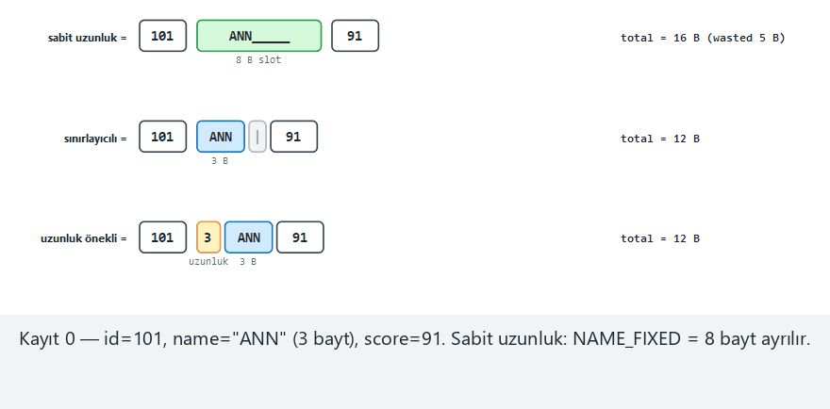
CEN207 Veri Yapıları · Hafta 13
Kayıt ve alanlar, adım adım
RTEÜ Bilgisayar Mühendisliği · 2026-2027 Güz
21
Notes:
Konuşma notu: Normal örnek: 11 kayıt, `NAME_FIXED=8` — hangi adların doldurulduğunu, hangilerinin sessizce kırpıldığını izleyin.

Slide 22
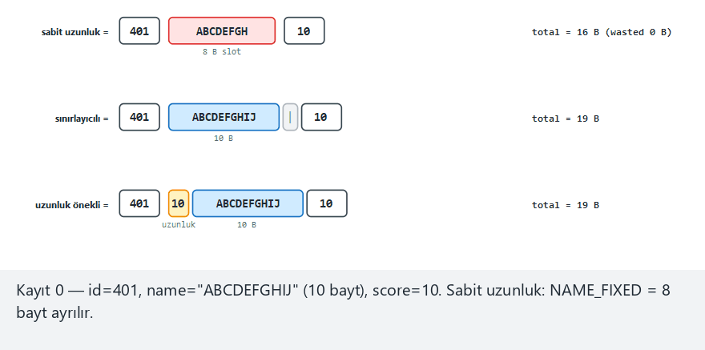
CEN207 Veri Yapıları · Hafta 13
Uç durum — 8 karakterden uzun her ad
RTEÜ Bilgisayar Mühendisliği · 2026-2027 Güz
22
Notes:
Konuşma notu: Burada sabit yerleşimde her tek kayıt veri kaybediyor — bu teknik için en kötü durum, bilerek maksimuma çıkarılmış.

Slide 23
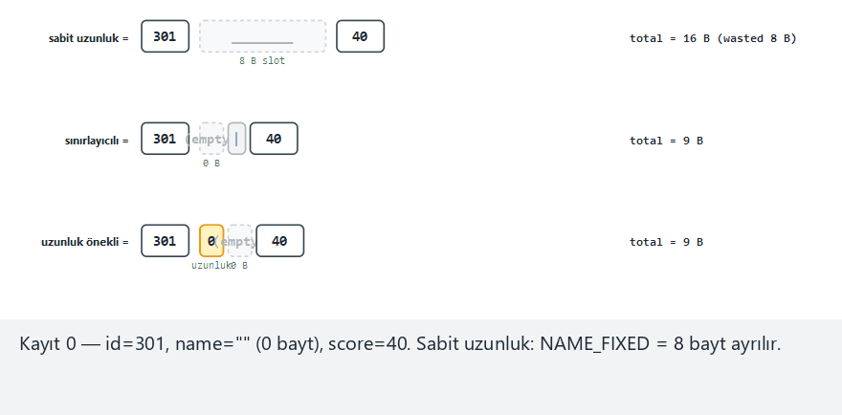
CEN207 Veri Yapıları · Hafta 13
Uç durum — boş bir ad ve çok uzun bir ad
RTEÜ Bilgisayar Mühendisliği · 2026-2027 Güz
23
Notes:
Konuşma notu: Boş bir ad sabit yerleşimde tamamen doldurulur, sınırlandırılmış yerleşimde sıfır bayt tutar — aynı uç durumu ele almanın iki çok farklı yolu.

Slide 24
CEN207 Veri Yapıları · Hafta 13
Kod — sabit uzunluk: doldur ya da kırp
#define NAME_FIXED 8
int n = (int) strlen(name);
if (n >= NAME_FIXED) {
/* too long: truncate, data is LOST */
memcpy(r.name, name, NAME_FIXED);
} else {
memcpy(r.name, name, n);
/* pad with filler bytes */
memset(r.name + n, '_', NAME_FIXED - n);
}
RTEÜ Bilgisayar Mühendisliği · 2026-2027 Güz
24
Notes:
Konuşma notu: Kırpma, program bunu bildirmeye karar vermedikçe sessizdir — yukarıdaki kod özellikle bu nedenle bir kayıt kırpıldığında uyarı basar.

Slide 25
CEN207 Veri Yapıları · Hafta 13
Kod — uzunluk önekli: geri okuması O(1)
unsigned char len =
(unsigned char) strlen(name);
fwrite(&len, 1, 1, fp); /* 1-byte prefix */
fwrite(name, 1, len, fp);
/* reading back: read len, then read
exactly len more bytes — no scanning */
RTEÜ Bilgisayar Mühendisliği · 2026-2027 Güz
25
Notes:
Konuşma notu: Hiç sınırlayıcı karaktere gerek yok, adın içinde yasaklanması gereken hiçbir karakter yok — takas 255 baytlık bir uzunluk sınırı.

Slide 26
CEN207 Veri Yapıları · Hafta 13
Karmaşıklık
• Bir alanı yazmak/okumak: her üç yerleşimde de O(alan uzunluğu)
• Fark asimptotik değil
• Boşa giden yer (sabit) ile ayrıştırma maliyeti (sınırlandırılmış) ile hiçbiri (uzunluk önekli, 255 sınırıyla) arasında
RTEÜ Bilgisayar Mühendisliği · 2026-2027 Güz
26
Notes:
Konuşma notu: Bu, bu dönem ilginç takasın hiç büyük-O'da olmadığı ender durumlardan biri.

Slide 27
CEN207 Veri Yapıları · Hafta 13
Yaygın hatalar
• Tam ya da kırpılmış sabit bir alanın `'0'` için yer olmadığını unutmak
• Verinin içinde yasal olarak görünebilecek bir sınırlayıcı seçmek
• Veri kaybını bildirmek yerine sessizce kırpmak
RTEÜ Bilgisayar Mühendisliği · 2026-2027 Güz
27
Notes:
Konuşma notu: Bir addaki virgül gibi bir sınırlayıcı, gerçek bir ad yasal olarak virgül içerdiği anda bozulur — uzunluk önekleme bu hata sınıfını tamamen aşar.

Slide 28
CEN207 Veri Yapıları · Hafta 13
Mini soru
Uzunluk önekli bir alanın okuma maliyeti neden O(1) artı kendi uzunluğu iken, sınırlandırılmış bir alanınki tam bir tarama?
RTEÜ Bilgisayar Mühendisliği · 2026-2027 Güz
28
Notes:
Konuşma notu: Okuyucunun alanın içeriğini okumaya başlamadan ÖNCE hangi bilgiye sahip olduğunu düşünün.

Slide 29
CEN207 Veri Yapıları · Hafta 13
Yanıt
Uzunluk önekli okuyucuya boyut önceden söylenir (bir bayt, sonra o kadar bayt). Sınırlandırılmış bir okuyucu, sonu bulmak için bayt bayt sınırlayıcıyla karşılaştırmalıdır.
RTEÜ Bilgisayar Mühendisliği · 2026-2027 Güz
29
Notes:
Konuşma notu: Uzunluk önekli düzenin bir baytlık ek yükü, bir taramanın önceden asla sahip olamayacağı bir kesinlik satın alır.

Slide 30
CEN207 Veri Yapıları · Hafta 13
3. Bloklama Çarpanı
RTEÜ Bilgisayar Mühendisliği · 2026-2027 Güz
30
Notes:
Konuşma notu: Bölüm 3, bölüm 1'in açık bıraktığı bir soruyu yanıtlar — kaç kayıt gerçekten bir disk erişimini paylaşır?

Slide 31
CEN207 Veri Yapıları · Hafta 13
Başlangıç sorusu
Bir blok 100 bayt; bir kayıt 20 bayt. Disk her okumada 80 bayt mı israf ediyor, yoksa birkaç kayıt bir bloğu paylaşabilir mi?
RTEÜ Bilgisayar Mühendisliği · 2026-2027 Güz
31
Notes:
Konuşma notu: Cevap bloklama çarpanıdır — ve israfı ortadan kaldırmaz, yalnız nerede olduğunu değiştirir.

Slide 32
CEN207 Veri Yapıları · Hafta 13
Fikir: bloğa bf kayıt sığdırmak
• bf = floor(blockSize / recSize)
• Kayıtlar küçük bir RAM tamponunu birer birer doldurur
• Tampon bf kayda ulaştığı an: tek bir fwrite
• Disk erişimi kayıt başına değil, blok başına olur
RTEÜ Bilgisayar Mühendisliği · 2026-2027 Güz
32
Notes:
Konuşma notu: Bloklamanın tüm kazancı bu — bf kayıt, bf ayrı erişim yerine tek bir disk erişimi fiyatına.

Slide 33
CEN207 Veri Yapıları · Hafta 13
İki tür israf
Tür | Nerede | Neden
İç parçalanma | Her tam blok | bf * recSize, blockSize'a nadiren tam eşit
Son blok israfı | Yalnız son blok | Kayıt sayısı bf'in tam katı değil
RTEÜ Bilgisayar Mühendisliği · 2026-2027 Güz
33
Notes:
Konuşma notu: Kısmi bir son blok diskte yine de tam bir blok kaplar — block_flush yine de yazar, israf dahil.

Slide 34
CEN207 Veri Yapıları · Hafta 13
Benzetme — bisikletli kurye değil, nakliye kamyonu
• Bisikletli kurye seferde bir paket taşır: yavaş, tek tek
• Nakliye kamyonu seferde bf kutu taşır: aynı kutu, az sefer
• Yarı boş çıkan bir kamyon yine de tam sefer yakıtı yakar
• O "yarı boş sefer" tam olarak bu bölümün son blok israfı
RTEÜ Bilgisayar Mühendisliği · 2026-2027 Güz
34
Notes:
Konuşma notu: Kamyon benzetmesi iki tür israfı da somutlaştırır: sefer başına kullanılmayan kargo alanı, ve çok az kargo için yapılan bir sefer.

Slide 35
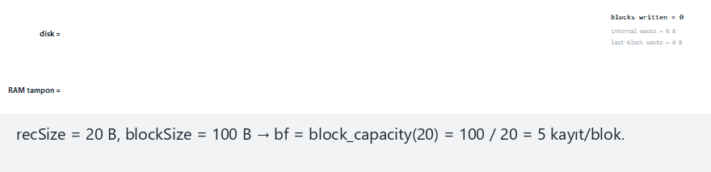
CEN207 Veri Yapıları · Hafta 13
Bloklama çarpanı, adım adım
RTEÜ Bilgisayar Mühendisliği · 2026-2027 Güz
35
Notes:
Konuşma notu: RAM tamponunun bf'e dolmasını, tek bir blok yazma olarak flush edilmesini, sonra bir sonraki blok için boş başlamasını izleyin.

Slide 36
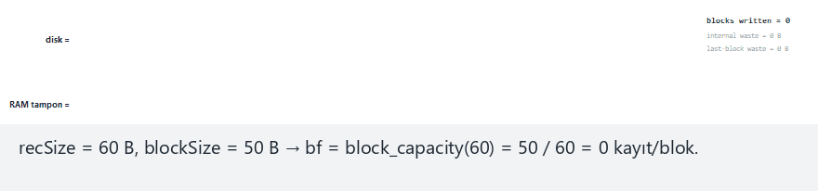
CEN207 Veri Yapıları · Hafta 13
Uç durum — bloktan büyük kayıt
RTEÜ Bilgisayar Mühendisliği · 2026-2027 Güz
36
Notes:
Konuşma notu: Burada bf 0 hesaplanır — gerçek bir sistem bunu bir tasarım hatası olarak algılayıp reddetmeli, sessizce yanlış davranmamalı.

Slide 37
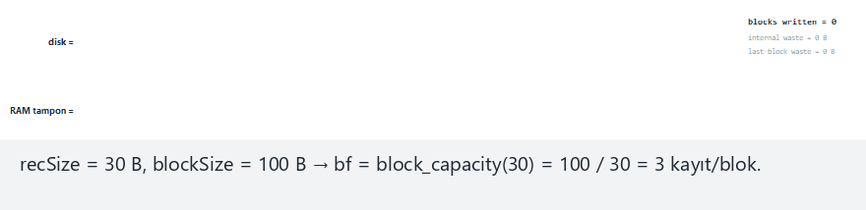
CEN207 Veri Yapıları · Hafta 13
Uç durum — 12 anahtar bf=3'e tam bölünür
RTEÜ Bilgisayar Mühendisliği · 2026-2027 Güz
37
Notes:
Konuşma notu: Burada son blok israfı yok — ama iç parçalanma yine de her tam blokta olur, çünkü iki israf türü birbirinden bağımsız.

Slide 38
CEN207 Veri Yapıları · Hafta 13
Kod — kapasite, doldurma ve flush
#define BLOCK_SIZE 100
int block_capacity(int rec_size) {
return BLOCK_SIZE / rec_size;
}
/* block_put: append a key; flush when full */
/* block_flush: write a PARTIAL last block */
/* anyway — a whole block, however few keys */
RTEÜ Bilgisayar Mühendisliği · 2026-2027 Güz
38
Notes:
Konuşma notu: block_flush yalnız ana döngüden sonra bir kez çağrılır — son blok israfını ödeyen odur.

Slide 39
CEN207 Veri Yapıları · Hafta 13
Karmaşıklık
• Bloklamanın kendisi hiçbir algoritmanın asimptotik maliyetini değiştirmez
• Sabiti değiştirir: kayıt sayısı değil, blok okuma/yazma sayısı
• Daha büyük bf → daha az, daha büyük disk erişimi → pratikte daha hızlı
• Bir blok RAM'de rahatça tamponlanamayacak kadar büyüyene kadar
RTEÜ Bilgisayar Mühendisliği · 2026-2027 Güz
39
Notes:
Konuşma notu: Bölüm 4 ve 5'in O(numBlocks) ve O(log numBlocks)'u, bf büyüdükçe doğrudan küçülür, çünkü numBlocks = n / bf.

Slide 40
CEN207 Veri Yapıları · Hafta 13
Yaygın hatalar
• Son bloğun yine de tam bir blok yazma maliyeti taşıdığını unutmak
• blockSize'ı bir kayıttan küçük seçmek (bf = 0)
• İç parçalanmayı son blok israfıyla karıştırmak — ikisi bağımsızdır
RTEÜ Bilgisayar Mühendisliği · 2026-2027 Güz
40
Notes:
Konuşma notu: Bu iki israf türünün farklı nedenleri ve farklı çözümleri vardır — birbirine karıştırmak yanlış optimizasyona götürür.

Slide 41
CEN207 Veri Yapıları · Hafta 13
Mini soru
recSize = 24, blockSize = 100. bf nedir, ve tam bir blok kaç bayt iç parçalanma israf eder?
RTEÜ Bilgisayar Mühendisliği · 2026-2027 Güz
41
Notes:
Konuşma notu: bf = floor(100/24) = 4; israf edilen baytlar bf*recSize'dan sonra kalandır.

Slide 42
CEN207 Veri Yapıları · Hafta 13
Yanıt
`bf = 4`. 4 * 24 = 96 bayt kullanıldı, tam blok başına 4 bayt israf — burada küçük görünür, ama koca bir dosyadaki her blokla çarpılır.
RTEÜ Bilgisayar Mühendisliği · 2026-2027 Güz
42
Notes:
Konuşma notu: 4 bayt bir blok için önemsiz görünür — animasyondaki "hard" senaryosu bunun birçok blokta nasıl biriktiğini gösterir.

Slide 43
CEN207 Veri Yapıları · Hafta 13
4. Bir Dosyada Sıralı Arama
RTEÜ Bilgisayar Mühendisliği · 2026-2027 Güz
43
Notes:
Konuşma notu: Bölüm 4, Hafta 1'in doğrusal aramasının, kayıtların bf'er bf'er geldiği gerçeğine uyarlanmış hali.

Slide 44
CEN207 Veri Yapıları · Hafta 13
Başlangıç sorusu
Bir dosyanın kayıtları sıralı değil. Bir anahtarı bulmak için, anahtar çıkana ya da dosya bitene kadar her bloğu okumaktan başka bir seçenek var mı?
RTEÜ Bilgisayar Mühendisliği · 2026-2027 Güz
44
Notes:
Konuşma notu: Yararlanılacak bir sıra düzeni olmadan, bu bölümün verdiği cevap: hayır — her blok kontrol edilmeli.

Slide 45
CEN207 Veri Yapıları · Hafta 13
Fikir: blokları sırayla oku, içeride karşılaştır
• Blok 0'ı RAM tamponuna oku
• İçindeki her kaydı hedefle karşılaştır
• Bulunamadıysa: blok 1'i oku — ve böyle devam et
• Önemli olan maliyet: blok okumaları, karşılaştırmalar değil
RTEÜ Bilgisayar Mühendisliği · 2026-2027 Güz
45
Notes:
Konuşma notu: Zaten diskten okunmuş bir bloktaki birkaç fazladan kaydı karşılaştırmak, onları yükleyen disk erişiminin yanında neredeyse bedavadır.

Slide 46
CEN207 Veri Yapıları · Hafta 13
Benzetme — sırasız bir kutu rafını okumak
• Sırasız bir kutu rafında bir dosya arıyorsunuz
• Bulana kadar her kutuyu tek tek açmalısınız
• Ya da tüm kutuları açıp hiçbir şey bulamazsınız — yine hepsini açtınız
• Buradaki bir "kutu" bir blok; onu açmak bir disk okuması
RTEÜ Bilgisayar Mühendisliği · 2026-2027 Güz
46
Notes:
Konuşma notu: Bu, Hafta 1'in doğrusal aramasının disk boyutlu birimlerle yeniden anlatılmış hali — zaman alan içindeki kağıt değil, kutunun kendisi.

Slide 47
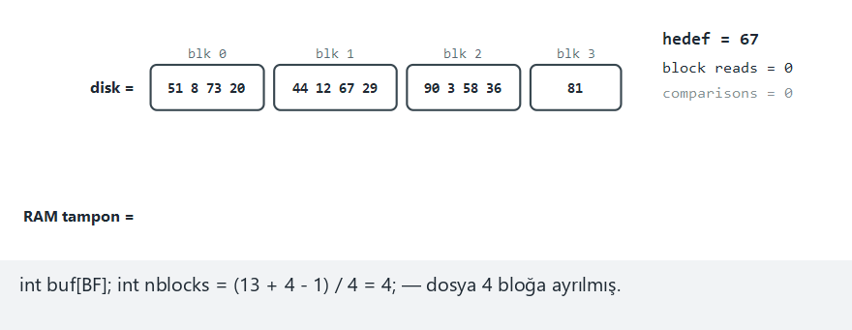
CEN207 Veri Yapıları · Hafta 13
Sıralı arama, adım adım
RTEÜ Bilgisayar Mühendisliği · 2026-2027 Güz
47
Notes:
Konuşma notu: Normal örnek: bf=4 — gerçek maliyet olarak karşılaştırma sayacını değil, blok okuma sayacını izleyin.

Slide 48
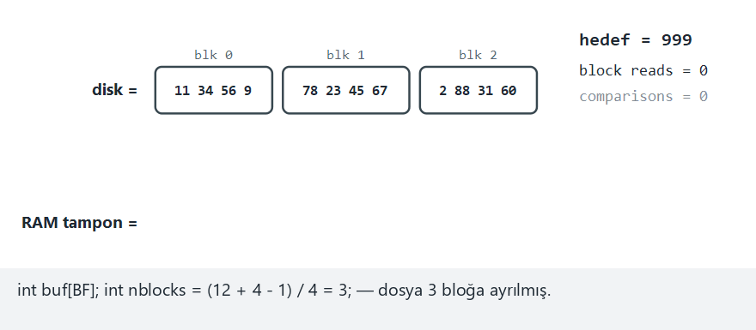
CEN207 Veri Yapıları · Hafta 13
Uç durum — hedef yok, dosyanın tamamı taranır
RTEÜ Bilgisayar Mühendisliği · 2026-2027 Güz
48
Notes:
Konuşma notu: Yok olan bir hedef, en son kaydı bulmakla tam olarak aynı maliyeti taşır — her iki durumda da her blok okunur.

Slide 49
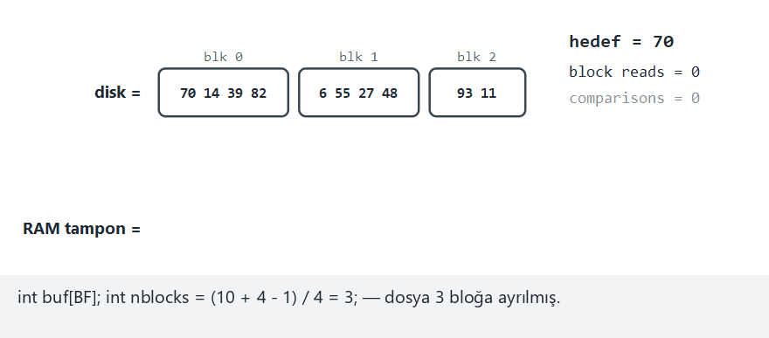
CEN207 Veri Yapıları · Hafta 13
Uç durum — hedef ilk kayıt (en iyi durum)
RTEÜ Bilgisayar Mühendisliği · 2026-2027 Güz
49
Notes:
Konuşma notu: Bir blok okuma, bir karşılaştırma — bu tekniğin varyansının ulaşabileceği en iyi durum.

Slide 50
CEN207 Veri Yapıları · Hafta 13
Kod — bir bloğu tara, sonra bir sonrakini
for (int b = 0; b < nblocks; b++) {
load_block(f, b, buf, &cnt);
(*block_reads)++;
for (int i = 0; i < cnt; i++) {
(*comparisons)++;
if (buf[i] == target)
return b * bf + i;
}
}
return -1; /* exhausted every block */
RTEÜ Bilgisayar Mühendisliği · 2026-2027 Güz
50
Notes:
Konuşma notu: block_reads blok başına bir kez artar; comparisons kayıt başına bir kez — yalnız ilki bu haftanın gerçek maliyetidir.

Slide 51
CEN207 Veri Yapıları · Hafta 13
Karmaşıklık
• En kötü durum: `ceil(n / bf)` blok okuma — her blok
• Ortalama durum: bunun yaklaşık yarısı
• Hafta 1'in O(n) doğrusal aramasının tam dosya analoğu
• Sayılan birim bloklar, kayıtlar değil — O(n / bf)
RTEÜ Bilgisayar Mühendisliği · 2026-2027 Güz
51
Notes:
Konuşma notu: Bölüm 3'ten daha büyük bir bloklama çarpanı, numBlocks küçüldüğü için sıralı aramayı doğrudan hızlandırır.

Slide 52
CEN207 Veri Yapıları · Hafta 13
Yaygın hatalar
• Gerçek maliyet olarak blok okuma yerine karşılaştırma saymak
• Kalan her bloğu okumadan bir anahtarın yok olduğunu varsaymak
• Yinelenen bir anahtarın ilk eşleşmesi yerine sonuncusunu döndürmek
RTEÜ Bilgisayar Mühendisliği · 2026-2027 Güz
52
Notes:
Konuşma notu: Bölüm 5'in sıralı dosyasının aksine, sırasız bir sıralı dosya bulunamama durumu için hiçbir kısayol sunmaz.

Slide 53
CEN207 Veri Yapıları · Hafta 13
Mini soru
Sıralı aramanın en kötü durumu, hedef yok olsun ya da tam olarak son kayıt olsun, neden tam olarak aynıdır?
RTEÜ Bilgisayar Mühendisliği · 2026-2027 Güz
53
Notes:
Konuşma notu: Algoritmanın son bloğu okumadan önce neye karar verebileceğini düşünün.

Slide 54
CEN207 Veri Yapıları · Hafta 13
Yanıt
İkisi de her bloğun okunmasını gerektirir. Son kayıt için eşleşme son bloğa kadar bulunmaz; yok olan bir anahtar için hiçbir blok erken elenmez — hepsi kontrol edilmeli.
RTEÜ Bilgisayar Mühendisliği · 2026-2027 Güz
54
Notes:
Konuşma notu: Bu, bölüm 5'in birazdan, dosya sıralı olduğu anda karşılaştıracağı cevapla aynı biçimdedir.

Slide 55
CEN207 Veri Yapıları · Hafta 13
5. Sıralı Bir Dosyada İkili Arama
RTEÜ Bilgisayar Mühendisliği · 2026-2027 Güz
55
Notes:
Konuşma notu: Bölüm 5, bölüm 4'ün hiç kullanmadığı gerçeği sorar — dosya sıralı tutulabilseydi ne olurdu?

Slide 56
CEN207 Veri Yapıları · Hafta 13
Başlangıç sorusu
Bölüm 4'ün dosyası sıralı tutulursa, Hafta 1'in ikili aramasının sıralı bir diziyi araması gibi ama blok blok aranabilir mi?
RTEÜ Bilgisayar Mühendisliği · 2026-2027 Güz
56
Notes:
Konuşma notu: Cevap evet, bir farkla — her karşılaştırmada bir eleman değil, koca bir blok elenir.

Slide 57
CEN207 Veri Yapıları · Hafta 13
Fikir: BLOKLAR üzerinde ikili arama
• Blok b'nin kayıtları sıralı, örtüşmeyen bir aralık
• Hedefi bir bloğun ilk ve son anahtarıyla karşılaştır
• Küçükse: blok aralığının sağ yarısını at
• Büyükse: sol yarısını at — yoksa hedef bu bloğun içinde
RTEÜ Bilgisayar Mühendisliği · 2026-2027 Güz
57
Notes:
Konuşma notu: İkili arama bir bloğa daraldığında, içinde kısa bir doğrusal tarama (bölüm 4'ün fikri, ama bf ile sınırlı) onu bulur ya da bir boşluğu doğrular.

Slide 58
CEN207 Veri Yapıları · Hafta 13
"Boşluk" ne demek
• "Aralıkta" olmak "var" olmak anlamına gelmez
• Bir bloğun ilk ve son anahtarı arasındaki bir hedef yine de yok olabilir
• O bir bloğun içindeki kısa tarama bunu doğrular ya da yalanlar
• Bu bölüm 4'te asla olmaz — sırasız bir dosyanın aralığı yok
RTEÜ Bilgisayar Mühendisliği · 2026-2027 Güz
58
Notes:
Konuşma notu: Bu, kendi animasyon çalıştırmasını hak eden uç durum — ikili arama HANGİ bloğu daraltır, anahtarın var olup olmadığını değil.

Slide 59
CEN207 Veri Yapıları · Hafta 13
Benzetme — etiketli bir sıralı kutu rafı
• Şimdi rafın kutuları içeriklerinin aralığıyla etiketli
• Bir kutunun etiketine bakın: dosyanız ondan önce, içinde, ya da sonra
• İçeremeyeceği her kutuyu doğrudan atlayın
• Yalnız etiket aralığı eşleşen tek kutuyu açın
RTEÜ Bilgisayar Mühendisliği · 2026-2027 Güz
59
Notes:
Konuşma notu: Etiket tam olarak bir bloğun ilk/son anahtarıdır — ona bakmak bir göz atma kadar sürer, yanlış taraftaki her şeyi eler.

Slide 60
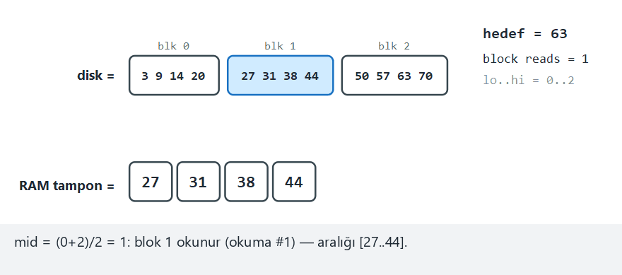
CEN207 Veri Yapıları · Hafta 13
Sıralı dosyada ikili arama, adım adım
RTEÜ Bilgisayar Mühendisliği · 2026-2027 Güz
60
Notes:
Konuşma notu: Normal örnek: her karşılaştırmanın bir kerede koca bir bloğun tümünü nasıl elediğini izleyin.

Slide 61
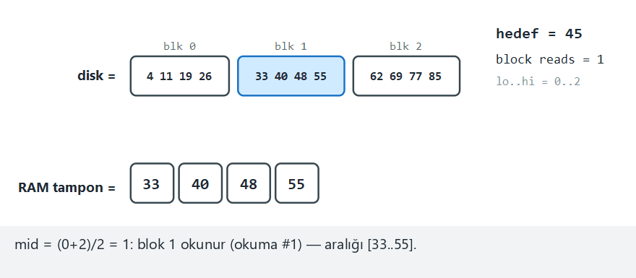
CEN207 Veri Yapıları · Hafta 13
Uç durum — bir bloğun aralığında bir boşluk
RTEÜ Bilgisayar Mühendisliği · 2026-2027 Güz
61
Notes:
Konuşma notu: Hedef aynı bloktaki iki gerçek anahtarın arasına düşer — içindeki kısa tarama doğru şekilde "bulunamadı" bildirir.

Slide 62
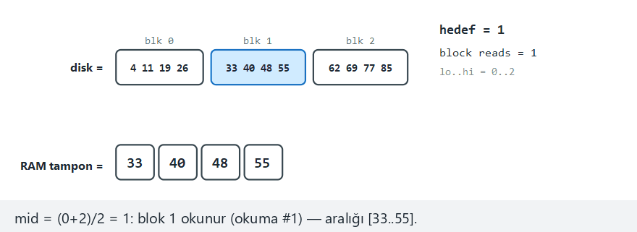
CEN207 Veri Yapıları · Hafta 13
Uç durum — hedef dosyanın en küçük anahtarının altında
RTEÜ Bilgisayar Mühendisliği · 2026-2027 Güz
62
Notes:
Konuşma notu: Blok 0'ın ilk anahtarıyla yapılan ilk karşılaştırma bile tüm dosyayı eler — başka okumaya gerek yok.

Slide 63
CEN207 Veri Yapıları · Hafta 13
Kod — bir bloğa daral, sonra tara
while (lo <= hi) {
int mid = (lo + hi) / 2;
block_reads++;
if (target < first_key(mid)) hi = mid-1;
else if (target > last_key(mid)) lo = mid+1;
else {
/* target's range: short scan inside */
return scan_block(mid, target);
}
}
RTEÜ Bilgisayar Mühendisliği · 2026-2027 Güz
63
Notes:
Konuşma notu: Her yineleme tam olarak bir blok okur, tıpkı dizi ikili aramasının tam olarak bir elemanı incelemesi gibi.

Slide 64
CEN207 Veri Yapıları · Hafta 13
Karmaşıklık
• `O(log2 numBlocks)` blok okuma, artı en çok bf kayıtlık bir tarama
• Bölüm 4'ün `O(numBlocks)`'una karşılaştırın
• 24 anahtar, 6 blok: burada en çok 3 okuma, orada en çok 6
• Dosya büyüdükçe fark çarpıcı biçimde açılır
RTEÜ Bilgisayar Mühendisliği · 2026-2027 Güz
64
Notes:
Konuşma notu: Hafta 1'in dizide ikili aramaya karşı doğrusal aramasıyla tam olarak aynı hızlanma biçimi, bir kademe yukarıda.

Slide 65
CEN207 Veri Yapıları · Hafta 13
Yaygın hatalar
• "Aralıkta" olmanın "var" olmak anlamına gelmediğini unutmak (boşluk durumu)
• Bloğun orta anahtarıyla karşılaştırmak (ilk/son yerine)
• Bunu sırasız bir dosyaya uygulamak — sessizce yanlış, yalnız yavaş değil
RTEÜ Bilgisayar Mühendisliği · 2026-2027 Güz
65
Notes:
Konuşma notu: Bu algoritma bloğun tüm aralığıyla karşılaştırmalı, çünkü her adımda bir kayıt değil, birkaç kayıtlık koca bir blok içeri/dışarı bırakılıyor.

Slide 66
CEN207 Veri Yapıları · Hafta 13
Mini soru
Dizide ikili arama (Hafta 1) O(log n) karşılaştırma ister. Dosyada ikili arama O(log numBlocks) okuma ister. Biri diğerinden iyi mi?
RTEÜ Bilgisayar Mühendisliği · 2026-2027 Güz
66
Notes:
Konuşma notu: numBlocks = n / bf olduğunu hatırlayın — bunun temelden farklı bir algoritma mı, yoksa aynı algoritma bir kademe yukarıda mı olduğunu düşünün.

Slide 67
CEN207 Veri Yapıları · Hafta 13
Yanıt
Hiçbiri — aynı fikir, farklı birim. Dizi araması elemanları yarıya böler; dosya araması blokları yarıya böler, ve numBlocks zaten n'den bf kat küçüktür.
RTEÜ Bilgisayar Mühendisliği · 2026-2027 Güz
67
Notes:
Konuşma notu: Dosyada ikili arama, blok yönelimli G/Ç'nin zorunlu kıldığı gruplama nedeniyle, bf kayıtlık gruplar üzerinde yapılan ikili aramadır.

Slide 68
CEN207 Veri Yapıları · Hafta 13
6. Sıralı Güncelleme: Ana ve İşlem Dosyasını Birleştirme
RTEÜ Bilgisayar Mühendisliği · 2026-2027 Güz
68
Notes:
Konuşma notu: Bölüm 6, bu konunun adını aldığı klasik algoritma — koca bir dosyayı kayıt kayıt dokunmadan güncellemek.

Slide 69
CEN207 Veri Yapıları · Hafta 13
Başlangıç sorusu
Bir bankanın hesap dosyası her gün değişir. Her değişiklik için tüm dosyayı yeniden yazmak milyonlarca kayıtta saçma. Alternatif nedir?
RTEÜ Bilgisayar Mühendisliği · 2026-2027 Güz
69
Notes:
Konuşma notu: Bu alternatif, modern veritabanlarından on yıllar önce, erken toplu işleme sistemlerinden geliyor.

Slide 70
CEN207 Veri Yapıları · Hafta 13
Kısa bir tarihçe
• Sıralı ana + işlem dosyası birleştirmesi, rastgele erişimli
disklerden bile eski, klasik bir toplu işleme kalıbı
• Tharp'ın File Organization and Processing'i bunu sıralı dosya
güncellemenin kanonik algoritması olarak ele alır
• Bugün hâlâ koca, periyodik toplu işler için kullanılır (fatura kesme)
RTEÜ Bilgisayar Mühendisliği · 2026-2027 Güz
70
Notes:
Konuşma notu: Bu kalıp, dosya işlemenin en eski fikirlerinden biridir — öğrencilerin ilk aklına gelen veritabanlarından çok daha eskidir.

Slide 71
CEN207 Veri Yapıları · Hafta 13
Fikir: iki SIRALI dosyayı tek geçişte birleştir
• İşlem dosyası: sıralı, aynı anahtar, her biri bir op'la
• 'A' ekle, 'C' değiştir, 'D' sil
• İki "okuma başı", dosya başına bir — tam olarak Hafta 10'un birleştirme adımı
• Her adımda master.key'i txn.key'le karşılaştır
RTEÜ Bilgisayar Mühendisliği · 2026-2027 Güz
71
Notes:
Konuşma notu: Bu, Hafta 10'un birleştirme sıralamasının birleştirme adımının, iki diziye değil iki dosyaya uygulanmış hali.

Slide 72
CEN207 Veri Yapıları · Hafta 13
Üç durum
Karşılaştırma | Anlam | Eylem
master.key < txn.key | Bu kayıt için işlem yok | Değişmeden kopyala
master.key > txn.key | Anahtar henüz anada değil | 'A': ekle; yoksa hata
master.key == txn.key | İşlem burada uygulanır | Sonraki slayta bakın
RTEÜ Bilgisayar Mühendisliği · 2026-2027 Güz
72
Notes:
Konuşma notu: Hangi işaretçi "geride" ise o ilerler — bu, iki sıralı diziyi birleştirmekle tam olarak aynı karşılaştırma mantığıdır.

Slide 73
CEN207 Veri Yapıları · Hafta 13
Eşit-anahtar durumu, ayrıntılı
• Var olan bir anahtara 'A': yinelenen-ekleme hatası
• Orijinal kayıt yine de değişmeden kopyalanır
• 'C': değer değiştirilir, güncellenmiş kayıt yazılır
• 'D': kayıt basitçe yazılmaz — silme budur
RTEÜ Bilgisayar Mühendisliği · 2026-2027 Güz
73
Notes:
Konuşma notu: Reddedilen bir işlem, kimsenin silinmesini istemediği veriyi asla silmemelidir — bu, bu algoritmadaki en önemli kural.

Slide 74
CEN207 Veri Yapıları · Hafta 13
Benzetme — iki sıralı listeyi okuyan iki kişi
• Biri ana listeyi sırayla, yüksek sesle okur
• İkinci kişi işlem listesini sırayla, yüksek sesle okur
• Her adımda şu anki sözcüklerini yüksek sesle karşılaştırırlar
• Alfabetik olarak "geride" olan bir sonraki sözcüğünü okur
RTEÜ Bilgisayar Mühendisliği · 2026-2027 Güz
74
Notes:
Konuşma notu: Bu iki-okuyucu resmi tam olarak Hafta 10'un birleştirme adımıdır, ve algoritmanın neden asla geri dönmediğini görselleştirmenin en temiz yolu.

Slide 75
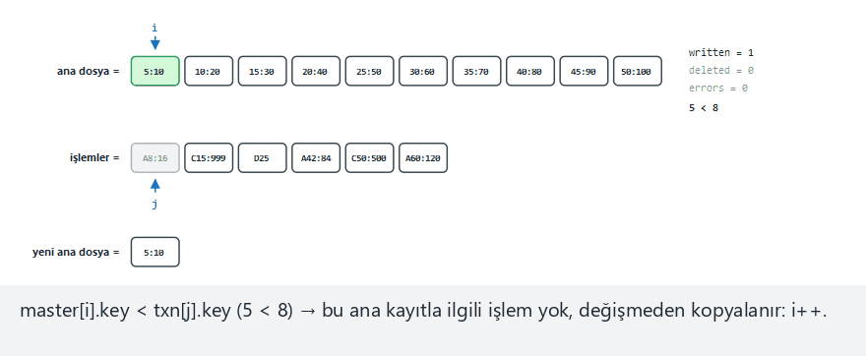
CEN207 Veri Yapıları · Hafta 13
Sıralı güncelleme, adım adım
RTEÜ Bilgisayar Mühendisliği · 2026-2027 Güz
75
Notes:
Konuşma notu: Normal örnek: 10 ana kayıt, ekle/değiştir/sil karışımı 6 işlem — her iki işaretçinin birlikte nasıl ilerlediğini izleyin.

Slide 76
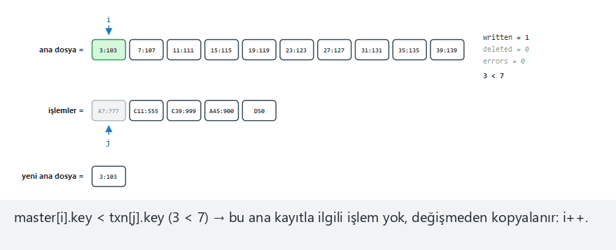
CEN207 Veri Yapıları · Hafta 13
Uç durum — yinelenen ekleme + yok olan anahtar
RTEÜ Bilgisayar Mühendisliği · 2026-2027 Güz
76
Notes:
Konuşma notu: Tek bir çalıştırmada iki hata türü: var olan bir anahtara ekleme ve yok olan bir anahtarı değiştirme/silme.

Slide 77
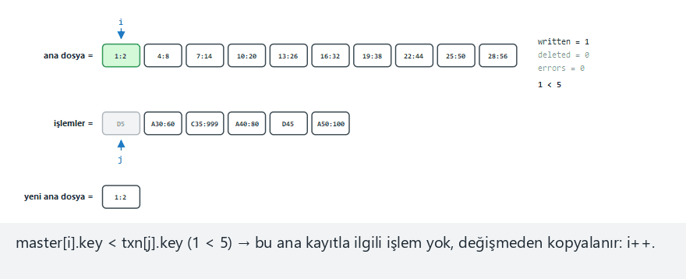
CEN207 Veri Yapıları · Hafta 13
Uç durum — ana dosya biter, kalan işlemler
RTEÜ Bilgisayar Mühendisliği · 2026-2027 Güz
77
Notes:
Konuşma notu: Bu tam olarak "kalan işlemler" döngüsü — bazı kalan eklemeler başarılı olur, bazı kalan değiştirme/silmeler reddedilir.

Slide 78
CEN207 Veri Yapıları · Hafta 13
Kod — birleştirme döngüsünün ana karşılaştırması
while (i < nm && j < nt) {
if (master[i].key < txn[j].key) {
write(master[i]); i++;
} else if (master[i].key > txn[j].key) {
if (txn[j].op == 'A') write(new);
else errors++; /* C/D: missing */
j++;
} else { /* equal key: next slide */ }
}
RTEÜ Bilgisayar Mühendisliği · 2026-2027 Güz
78
Notes:
Konuşma notu: Bu tam olarak Hafta 10'un birleştirme-sıralaması karşılaştırma yapısı — yeni olan tek kısım eşit-anahtar dalı.

Slide 79
CEN207 Veri Yapıları · Hafta 13
Kod — eşit-anahtar dalı, ve kalanlar
else {
if (txn[j].op == 'A') {
write(master[i]); /* KEEP it */
errors++;
} else if (txn[j].op == 'C') write(new);
else deleted++; /* 'D': skip write */
i++; j++;
}
/* + two leftover loops when one file ends */
RTEÜ Bilgisayar Mühendisliği · 2026-2027 Güz
79
Notes:
Konuşma notu: Ana birleştirme bittikten sonra kalan döngüleri unutmak, bu algoritmadaki en yaygın hatadır.

Slide 80
CEN207 Veri Yapıları · Hafta 13
Karmaşıklık
• `O(nm + nt)` — tek geçiş, her kayıt tam olarak bir kez okunur
• İşlem başına anayı bir kez aramaya karşılaştırın: O(nt * nm)
• Bölüm 4 ya da 5'in araması, nt kez uygulansa, tam bunu maliyet ederdi
• Birleştirme, herhangi gerçek ölçekte çarpıcı biçimde daha ucuzdur
RTEÜ Bilgisayar Mühendisliği · 2026-2027 Güz
80
Notes:
Konuşma notu: Bu karmaşıklık farkı, toplu sistemlerin her işlem için ayrı ayrı aramak yerine neden sıralı dosyaları birleştirdiğinin tam nedenidir.

Slide 81
CEN207 Veri Yapıları · Hafta 13
Yaygın hatalar
• Yinelenen-ekleme hatasında ana kaydı sessizce düşürmek
• Ana birleştirme bittikten sonra iki kalan döngüyü unutmak
• Her iki dosyanın da sıralı olduğunu, kontrol etmeden ya da garanti etmeden varsaymak
RTEÜ Bilgisayar Mühendisliği · 2026-2027 Güz
81
Notes:
Konuşma notu: Herhangi bir yerdeki tek bir sırasız kayıt sessizce yanlış bir birleştirme üretir — bir çökme değil, bir hata mesajı değil.

Slide 82
CEN207 Veri Yapıları · Hafta 13
Mini soru
Bu algoritmada bir silme neden özel bir "silindi" kaydı yazarak değil, kaydı yazmayarak yapılır?
RTEÜ Bilgisayar Mühendisliği · 2026-2027 Güz
82
Notes:
Konuşma notu: Birleştirme bittiğinde yeni ana dosyanın gerçekte ne içerdiğini düşünün.

Slide 83
CEN207 Veri Yapıları · Hafta 13
Yanıt
Yeni dosya baştan, kayıt kayıt inşa edilir. Silinmiş bir kayıt onda hiç bulunmamalı — yazmayı atlamak silmenin kendisidir, ek bir muhasebeye gerek yoktur.
RTEÜ Bilgisayar Mühendisliği · 2026-2027 Güz
83
Notes:
Konuşma notu: Bunu bölüm 10'un mezar taşlarıyla karşılaştırın — onlar tam olarak yoklamalı bir dosya baştan yeniden yazılamadığı için açık bir işarete ihtiyaç duyar.

Slide 84
CEN207 Veri Yapıları · Hafta 13
7. Göreli (Doğrudan) Dosya Erişimi
RTEÜ Bilgisayar Mühendisliği · 2026-2027 Güz
84
Notes:
Konuşma notu: Bölüm 7, Hafta 1'in dizi indeksleme fikrinin diske taşınmış hali — hiç arama yok, yalnız aritmetik.

Slide 85
CEN207 Veri Yapıları · Hafta 13
Başlangıç sorusu
Bir program zaten "7 numaralı kaydı" istediğini biliyor. Bölüm 4 ve 5 ikisi de arar. 7 numaralı kaydı bulmak arama gerektirir mi?
RTEÜ Bilgisayar Mühendisliği · 2026-2027 Güz
85
Notes:
Konuşma notu: Cevap hayır — ve bu, tüm haftanın en hızlı tekniği, açık ara farkla.

Slide 86
CEN207 Veri Yapıları · Hafta 13
Fikir: hesapla, arama
• Her kayıt bir göreli kayıt numarası (RRN) alır: 0, 1, 2, ...
• block = rrn / bf, offset = rrn % bf
• Bir bölme, bir mod — hiç karşılaştırma yok
• Bir fseek, bir blok okuma — gerçek O(1)
RTEÜ Bilgisayar Mühendisliği · 2026-2027 Güz
86
Notes:
Konuşma notu: Bu, dosya yüz kayıt tutsun ya da yüz milyon, tam olarak aynı tek blok okuma maliyetini taşır.

Slide 87
CEN207 Veri Yapıları · Hafta 13
Hâlâ doğrulanması gereken
• Negatif rrn, ya da rrn >= total: herhangi bir okumadan önce reddet
• Geçerli görünen bir rrn yine de kısmi son bloğa düşebilir
• Yalnız blok sınırlarına değil, toplam kayıt sayısına karşı kontrol gerekir
RTEÜ Bilgisayar Mühendisliği · 2026-2027 Güz
87
Notes:
Konuşma notu: Bir konumu aramak yerine hesaplamak, doğrulamayı atlamak anlamına gelmez — tam tersi.

Slide 88
CEN207 Veri Yapıları · Hafta 13
Benzetme — numaralı bir otopark katı
• Her park yerinin zeminde boyalı bir numarası var
• "37 numaralı yer" arama gerektirmez — doğrudan 37/bf katına git
• Bir otopark görevlisi 37 numaralı yeri her katı gezerek aramaz
• Tam olarak bölüm 7'nin block = rrn / bf, offset = rrn % bf'i
RTEÜ Bilgisayar Mühendisliği · 2026-2027 Güz
88
Notes:
Konuşma notu: Numaralı bir park yeri, hesaplanmış bir adresin en temiz resmi — bilinen bir numara için hiç kimse bir otoparkı kat kat aramaz.

Slide 89
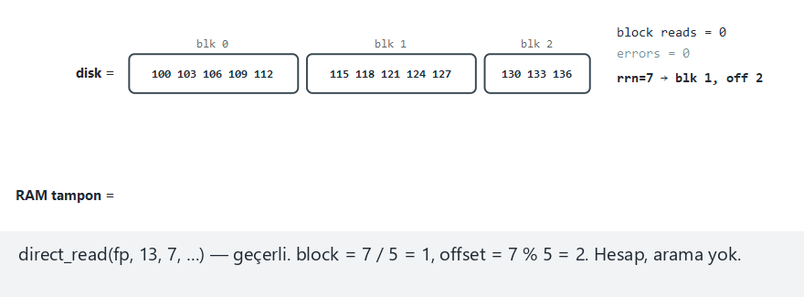
CEN207 Veri Yapıları · Hafta 13
Göreli dosya erişimi, adım adım
RTEÜ Bilgisayar Mühendisliği · 2026-2027 Güz
89
Notes:
Konuşma notu: Normal örnek: bf=5, 13 kayıt — her isteğin, geçerli ya da geçersiz, tam olarak bir blok okuma maliyeti taşıdığını izleyin.

Slide 90
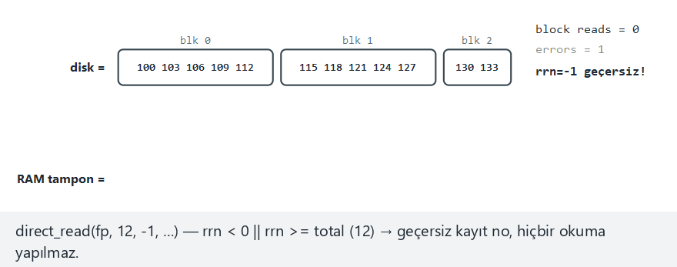
CEN207 Veri Yapıları · Hafta 13
Uç durum — negatif ve aralık dışı istekler
RTEÜ Bilgisayar Mühendisliği · 2026-2027 Güz
90
Notes:
Konuşma notu: Negatif bir rrn burada temiz biçimde reddedilir — kontrolsüz olsaydı negatif bir blok ve bozuk bir fseek hesaplardı.

Slide 91
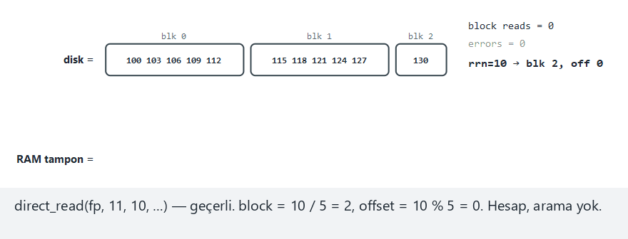
CEN207 Veri Yapıları · Hafta 13
Uç durum — kısmi son bloktaki tek kayıt
RTEÜ Bilgisayar Mühendisliği · 2026-2027 Güz
91
Notes:
Konuşma notu: Bir geçerli rrn, çoğunlukla boş olan bir bloğa doğru şekilde düşer; bir sonraki rrn yine de aralık dışı olarak reddedilmeli.

Slide 92
CEN207 Veri Yapıları · Hafta 13
Kod — tüm algoritma, iki satırda
int direct_read(FILE *f, int bf,
int total, int rrn) {
if (rrn < 0 || rrn >= total)
return -1; /* reject */
int block = rrn / bf;
int offset = rrn % bf;
/* one fseek, one fread, done */
}
RTEÜ Bilgisayar Mühendisliği · 2026-2027 Güz
92
Notes:
Konuşma notu: Depolanmış veriyle hiç karşılaştırma yok, hiç döngü yok — bu, tüm haftanın gerçekten en basit algoritması.

Slide 93
CEN207 Veri Yapıları · Hafta 13
Karmaşıklık
• O(1) — her geçerli istek için tam olarak bir blok okuma
• Bölüm 4 ve 5'in maliyetleri dosya büyüdükçe büyümeye devam eder
• Doğrudan erişim hiç büyümez, asla
• Bu haftanın geri kalan tekniklerinin yaklaşmaya çalıştığı tavan
RTEÜ Bilgisayar Mühendisliği · 2026-2027 Güz
93
Notes:
Konuşma notu: Bu, bu hafta diğer her tekniğin hesaplanmış ya da hash'lenmiş bir konumla yaklaşmaya çalıştığı kuramsal tavan.

Slide 94
CEN207 Veri Yapıları · Hafta 13
Yaygın hatalar
• rrn >= total'ı kontrol edip rrn < 0'ı unutmak
• Kısmi son bloğu hesaba katmamak
• "Doğrudan"ın "doğrulama gerekmez" anlamına geldiğini varsaymak — yine gerekir
RTEÜ Bilgisayar Mühendisliği · 2026-2027 Güz
94
Notes:
Konuşma notu: Sınırların dışına taşan bir fseek'e hesaplanan doğrulanmamış bir rrn, tam olarak temiz başarısızlık yerine dosyayı bozan bir hata türü.

Slide 95
CEN207 Veri Yapıları · Hafta 13
Mini soru
Göreli erişimin O(1) maliyeti neden hiç bf'e bağlı değilken, bölüm 4 ve 5'in arama maliyetlerinin ikisi de bağlıdır?
RTEÜ Bilgisayar Mühendisliği · 2026-2027 Güz
95
Notes:
Konuşma notu: Her tekniğin bir cevaba ulaşmak için kaç bloğu ziyaret etmesi ya da hesaplaması gerektiğini düşünün.

Slide 96
CEN207 Veri Yapıları · Hafta 13
Yanıt
Doğrudan erişim, `bf`'ten bağımsız olarak her zaman tam bir seek ve bir okuma yapar — yalnız hangi blok değişir. Arama ise cevabı bulana kadar blokları tek tek ziyaret etmelidir.
RTEÜ Bilgisayar Mühendisliği · 2026-2027 Güz
96
Notes:
Konuşma notu: numBlocks = n / bf, her iki arama tekniğinin karmaşıklığında açıkça görünür — doğrudan erişimde asla.

Slide 97
CEN207 Veri Yapıları · Hafta 13
8. Kovalara Hash'leme
RTEÜ Bilgisayar Mühendisliği · 2026-2027 Güz
97
Notes:
Konuşma notu: Bölüm 8, Hafta 6'nın hash tablosunu diske taşır; "bir hücre" artık "bir blok" olur, bir kayıt değil.

Slide 98
CEN207 Veri Yapıları · Hafta 13
Başlangıç sorusu
Gerçek anahtarlar nadiren uygun bir 0, 1, 2, .... Hafta 6 bunu RAM'de bir hash fonksiyonuyla çözdü. Aynı fikir bir dosya için çalışır mı?
RTEÜ Bilgisayar Mühendisliği · 2026-2027 Güz
98
Notes:
Konuşma notu: Evet — ve kilit değişim, buradaki bir hash "hücresinin" tek bir hücre değil, zaten bf anahtar tutabilen bir blok olması.

Slide 99
CEN207 Veri Yapıları · Hafta 13
Fikir: bir KOVAYA hash'le, taşmada zincirle
• h(key) = key mod m, m kovadan birini seçer
• Bir kova bir bloktur, bf'e kadar anahtar tutar — bir hücre değil
• Aynı kovayı paylaşan iki anahtar sorun değil, kova dolana kadar
• O zaman: bir taşma bloğu ayrılır, dolu kovaya zincirlenir
RTEÜ Bilgisayar Mühendisliği · 2026-2027 Güz
99
Notes:
Konuşma notu: Bu tam olarak Hafta 6'nın ayrık zincirlemesi, "bağlı liste düğümlerinin" artık tek tek kayıt değil, koca disk bloğu olması dışında.

Slide 100
CEN207 Veri Yapıları · Hafta 13
Benzetme — birkaç mektup tutan posta kutuları
• Her posta kutusu (kova) zaten bf'e kadar mektup (anahtar) tutar
• Aynı kutuya iki mektup: sorun değil, kutu dolana kadar
• Dolu bir posta kutusuna ekstra bir tepsi takılır
• O ekstra tepsi tam olarak zincirlenen bir taşma bloğu
RTEÜ Bilgisayar Mühendisliği · 2026-2027 Güz
100
Notes:
Konuşma notu: Zaten bf mektup tutabilen bir posta kutusu, Hafta 6'nın RAM tablosundan temel farktır; orada her "posta kutusu" tam bir mektup tutardı.

Slide 101
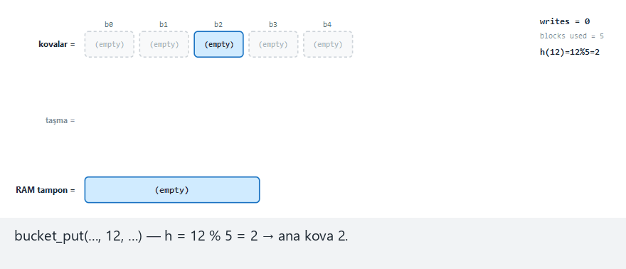
CEN207 Veri Yapıları · Hafta 13
Kovalara hash'leme, adım adım
RTEÜ Bilgisayar Mühendisliği · 2026-2027 Güz
101
Notes:
Konuşma notu: Bir taşma bloğu sonunda ayrılmadan önce bir kovada kaç anahtarın biriktiğini izleyin.

Slide 102
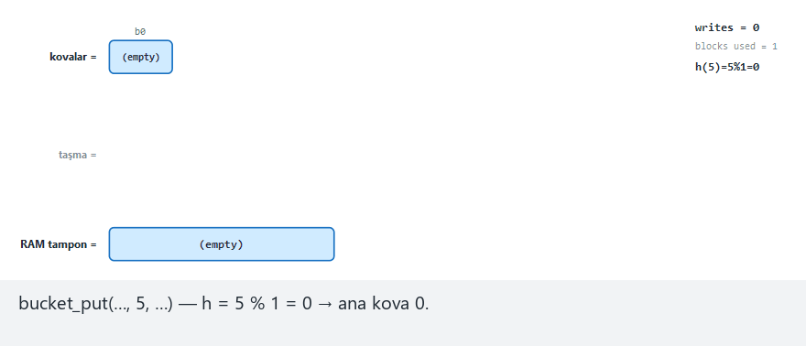
CEN207 Veri Yapıları · Hafta 13
Uç durum — m=1, her şey zincirlenir
RTEÜ Bilgisayar Mühendisliği · 2026-2027 Güz
102
Notes:
Konuşma notu: Tek bir kovayla, ilk bf'ten sonraki her anahtar çakışır — uzun bir taşma zinciri, bilerek maksimuma çıkarılmış en kötü durum.

Slide 103
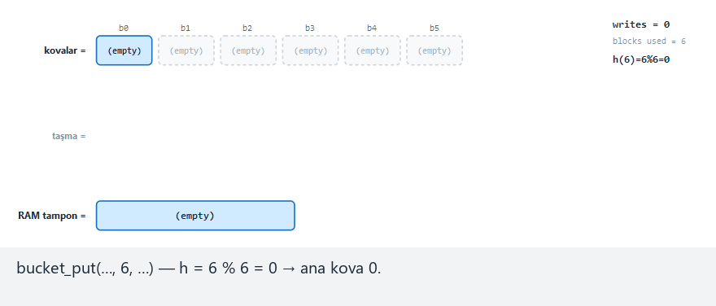
CEN207 Veri Yapıları · Hafta 13
Uç durum — 10 anahtarın tümü aynı kovaya
RTEÜ Bilgisayar Mühendisliği · 2026-2027 Güz
103
Notes:
Konuşma notu: m birden büyükken bile her anahtar çakışıyorsa, bu kötü seçilmiş bir m'yi kötü bir hash sonucundan ayırır.

Slide 104
CEN207 Veri Yapıları · Hafta 13
Kod — hash'le, taşmada zincirle
int h = key % m, cur = h;
while (bucket[cur].count == bf) {
if (bucket[cur].next < 0)
bucket[cur].next = new_block();
cur = bucket[cur].next; /* follow chain */
}
bucket[cur].keys[bucket[cur].count++] = key;
RTEÜ Bilgisayar Mühendisliği · 2026-2027 Güz
104
Notes:
Konuşma notu: Yeni bir taşma bloğu zincirdeki SON bloğa eklenmelidir, hiçbir zaman doğrudan ana kovaya değil.

Slide 105
CEN207 Veri Yapıları · Hafta 13
Karmaşıklık
• Ortalama durum: O(1) blok erişimi, Hafta 6'nın zincirlemesiyle aynı
• Artı, izlenmesi gereken her taşma bloğu için bir erişim daha
• Yük faktörü (n / (m * bf)) makul olduğu sürece küçük kalır
• En kötü durum ("m=1" yukarıda): O(n / bf)'ye doğru bozulur
RTEÜ Bilgisayar Mühendisliği · 2026-2027 Güz
105
Notes:
Konuşma notu: Bu tam olarak Hafta 6'nın zincirleme bozulması, artık RAM karşılaştırmaları yerine gerçek disk erişimlerinde ödenir.

Slide 106
CEN207 Veri Yapıları · Hafta 13
Yaygın hatalar
• Yeni taşma bloğunu yanlış bloğa zincirlemek
• Beklenen anahtar sayısı için m'i çok küçük seçmek
• Bir kovanın kapasitesinin bf olduğunu, 1 olmadığını unutmak
RTEÜ Bilgisayar Mühendisliği · 2026-2027 Güz
106
Notes:
Konuşma notu: Buradaki bir çakışma "bf'inci anahtar, zaten dolu bir blok için yarışıyor" demektir — aynı m ve anahtar sayısı için önemli ölçüde daha nadir bir olay.

Slide 107
CEN207 Veri Yapıları · Hafta 13
Mini soru
Taşma bloklarını burada zincirlemek, Hafta 6'nın ayrık zincirlemesine mi, yoksa açık adreslemesine mi daha yakın? Neden?
RTEÜ Bilgisayar Mühendisliği · 2026-2027 Güz
107
Notes:
Konuşma notu: Çakışan bir anahtarın aynı tablo yapısında mı kaldığını, yoksa ayrı bir şey mi büyüttüğünü düşünün.

Slide 108
CEN207 Veri Yapıları · Hafta 13
Yanıt
Ayrık zincirleme. Dolu bir kova, kenarda ek bloklardan bir zincir büyütür — başka hiçbir kovaya dokunmadan, tam olarak Hafta 6'nın hücre başına bağlı listesi gibi.
RTEÜ Bilgisayar Mühendisliği · 2026-2027 Güz
108
Notes:
Konuşma notu: Bölüm 9'un ilerleyici taşması diğer aile — tam olarak aynı tablonun içinde farklı bir hücreyi talep ediyor, Hafta 6'nın açık adreslemesi gibi.

Slide 109
CEN207 Veri Yapıları · Hafta 13
9. İlerleyici Taşma: Diskte Doğrusal Yoklama
RTEÜ Bilgisayar Mühendisliği · 2026-2027 Güz
109
Notes:
Konuşma notu: Bölüm 9, Hafta 6'nın açık adreslemesi diske taşınmış hali — ayrı bir yapı yok, yalnız yoklamaya devam et.

Slide 110
CEN207 Veri Yapıları · Hafta 13
Başlangıç sorusu
Bölüm 8'in taşma blokları, her taşan kova için tam bir ekstra bloğa mal olur. Yoklama bu israfı tamamen önleyebilir mi?
RTEÜ Bilgisayar Mühendisliği · 2026-2027 Güz
110
Notes:
Konuşma notu: Hafta 6'nın açık adresleme fikri, her anahtarı orijinal tablonun içinde tutarak RAM'de tam olarak bu israfı önledi.

Slide 111
CEN207 Veri Yapıları · Hafta 13
Fikir: bir sonraki hücreyi yokla, sarmalayarak
• Ana hücre: h(key) = key mod m
• Farklı bir anahtarla dolu mu? Sonraki hücreyi dene, (h+1) mod m
• mod m, diziyi son hücreden 0'a sarmalar
• Dur: boş hücre (ekle), yinelenen, ya da m hücrenin tümü denendi (dolu)
RTEÜ Bilgisayar Mühendisliği · 2026-2027 Güz
111
Notes:
Konuşma notu: Yoklanan her hücre, boş olsun olmasın, bir gerçek disk erişimine mal olur — bu tekniğin maliyeti tam olarak bu yüzden yoklamalarla ölçülür.

Slide 112
CEN207 Veri Yapıları · Hafta 13
Benzetme — en yakın boş yere park etmek
• Size ayrılan yer dolu mu? Bir sonraki yeri alın
• O da dolu mu? Bir sonraki — sonda yer 0'a sarmalayarak
• Hiç ayrı bir taşma alanı yok — herkes aynı alana park eder
• Tam olarak Hafta 6'nın açık adreslemesi, diskte bir kademe aşağıda
RTEÜ Bilgisayar Mühendisliği · 2026-2027 Güz
112
Notes:
Konuşma notu: Bölüm 8'in posta tepsilerinin aksine, burada hiç ayrı bir yapı yok — her anahtar gerçekten tek tabloda yaşar.

Slide 113
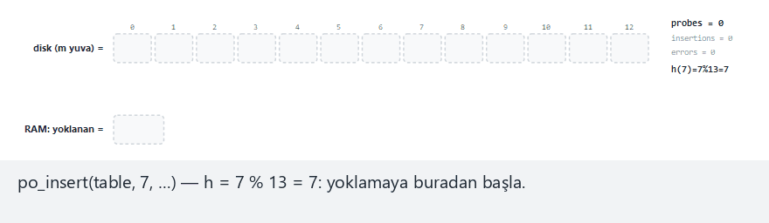
CEN207 Veri Yapıları · Hafta 13
İlerleyici taşma, adım adım
RTEÜ Bilgisayar Mühendisliği · 2026-2027 Güz
113
Notes:
Konuşma notu: Ana hücre sona yakınken yoklama dizisinin son hücreden 0'a nasıl sarmalandığını izleyin.

Slide 114
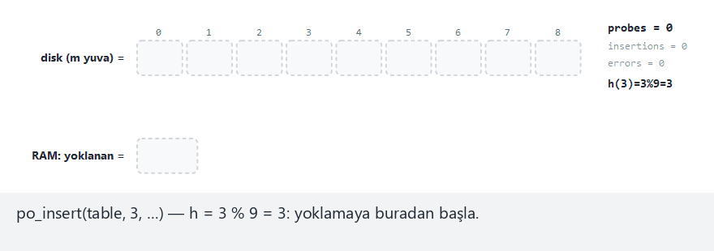
CEN207 Veri Yapıları · Hafta 13
Uç durum — her anahtar bir hücreyi paylaşıyor
RTEÜ Bilgisayar Mühendisliği · 2026-2027 Güz
114
Notes:
Konuşma notu: Yoklama sayıları ekleme sırasıyla kilitlenmiş biçimde 1, 2, 3, ... artar — birincil kümelenmenin ders kitabı imzası.

Slide 115
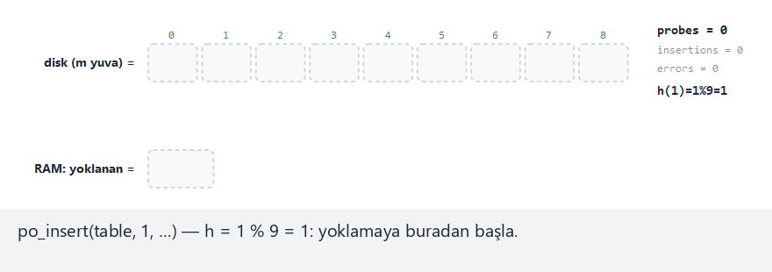
CEN207 Veri Yapıları · Hafta 13
Uç durum — tablo tamamen dolu
RTEÜ Bilgisayar Mühendisliği · 2026-2027 Güz
115
Notes:
Konuşma notu: Son ekleme m hücrenin hepsini dener ve hiçbirini boş bulamaz — sonsuz döngü değil, temiz bir "dosya dolu" raporu.

Slide 116
CEN207 Veri Yapıları · Hafta 13
Kod — yer, yinelenen ya da dolu bulana kadar yokla
int h = key % m, i = h, tries = 0;
while (tries < m) {
if (table[i] == EMPTY) {
table[i] = key; return i;
}
if (table[i] == key) return -2; /* dup */
i = (i + 1) % m; tries++;
}
return -1; /* file genuinely full */
RTEÜ Bilgisayar Mühendisliği · 2026-2027 Güz
116
Notes:
Konuşma notu: `tries < m` koruması olmadan, eşleşen anahtarı olmayan tamamen dolu bir tablo, i = (i + 1) % m'nin sonsuza dek döngüye girmesine neden olurdu.

Slide 117
CEN207 Veri Yapıları · Hafta 13
Karmaşıklık
• Düşük yük faktöründe n / m, O(1)'e yakın yoklama
• Yük faktörü yükseldikçe keskin biçimde bozulur
• "Hard" senaryo (%91 dolu): bir ekleme için 5 yoklamaya kadar
• Nerdeyse tam dolu en kötü durum: O(m) yoklama
RTEÜ Bilgisayar Mühendisliği · 2026-2027 Güz
117
Notes:
Konuşma notu: Bu tam olarak Hafta 6'nın açık adresleme bozulması, artık RAM karşılaştırmaları yerine gerçek disk erişimlerinde ödenir.

Slide 118
CEN207 Veri Yapıları · Hafta 13
Yaygın hatalar
• Yoklama döngüsünü sınırlamamak (tries < m)
• "Dosya dolu"yu çökme yerine normal bir sonuç olarak ele almamak
• key % m için negatif anahtar korumasını unutmak
RTEÜ Bilgisayar Mühendisliği · 2026-2027 Güz
118
Notes:
Konuşma notu: İyi tasarlanmış bir dosya organizasyonu programı, dolu bir dosyayı zarifçe algılamalı ve bildirmeli — yukarıdaki örnek program tam olarak bunu yapar.

Slide 119
CEN207 Veri Yapıları · Hafta 13
Mini soru
"Birincil kümelenme" nedir, ve "aynı ana hücreyi paylaşan her anahtar" uç durumu bunu neden en uç haliyle gösterir?
RTEÜ Bilgisayar Mühendisliği · 2026-2027 Güz
119
Notes:
Konuşma notu: Hafta 6'daki terimi hatırlayın — ardışık dolu hücrelerden oluşan bir serinin neden büyümeye devam ettiğini düşünün.

Slide 120
CEN207 Veri Yapıları · Hafta 13
Yanıt
Daha fazla çakışma çeken büyüyen dolu bir seri. Burada 10 anahtarın tümü aynı ana hücreyi paylaşıyor, yoklama sayıları kilitlenmiş biçimde 1, 2, 3, ... artıyor.
RTEÜ Bilgisayar Mühendisliği · 2026-2027 Güz
120
Notes:
Konuşma notu: Yoklama dizisi var olan bir seriye ulaşan her yeni anahtar, onu bir hücre daha uzatmak zorundadır, bu da bir sonraki çakışmayı daha olası yapar.

Slide 121
CEN207 Veri Yapıları · Hafta 13
10. Mezar Taşlarıyla Silme
RTEÜ Bilgisayar Mühendisliği · 2026-2027 Güz
121
Notes:
Konuşma notu: Bölüm 10, bir yoklama zincirinin ORTASINDAKİ bir anahtar silindiğinde bölüm 9'un yoklamasına ne olduğunu sorar.

Slide 122
CEN207 Veri Yapıları · Hafta 13
Başlangıç sorusu
Silinen bir hücre basitçe EMPTY'ye temizlenirse, o hücreden geçmek zorunda kalmış farklı bir anahtarın sonraki aramasına ne olur?
RTEÜ Bilgisayar Mühendisliği · 2026-2027 Güz
122
Notes:
Konuşma notu: EMPTY tam olarak bir aramanın "bu anahtar hiç eklenmedi, vazgeç" demek için kullandığı sinyaldir.

Slide 123
CEN207 Veri Yapıları · Hafta 13
Fikir: bir mezar taşı "aramaya devam et" demektir
• Mezar taşı: hem EMPTY'den hem gerçek bir anahtardan farklı
• Bir arama bir mezar taşını, herhangi bir dolu hücre gibi atlar
• Yalnız gerçek bir EMPTY hücre bir aramayı bitirebilir
• Bir ekleme ise bir mezar taşını yeniden kullanmakta özgürdür
RTEÜ Bilgisayar Mühendisliği · 2026-2027 Güz
123
Notes:
Konuşma notu: Arama ve ekleme burada temelden farklı sorular sorar — tam olarak bu yüzden bir mezar taşını farklı ele alırlar.

Slide 124
CEN207 Veri Yapıları · Hafta 13
Benzetme — "gitti, ama burada durma" tabelası
• Bir park yerinin sahibi ayrıldı: geçici bir tabela dikin
• Tabela "boş" (dolaşmaya devam et) ya da "dolu" (girme) demez
• Birinin bir zamanlar burada park ettiğini, arabanızın daha ilerde olabileceğini söyler
• Yeni bir araba yine de buraya park edebilir — o zaman tabela iner
RTEÜ Bilgisayar Mühendisliği · 2026-2027 Güz
124
Notes:
Konuşma notu: Tabela, tek bir resimde mezar taşıdır — geçmekte olan bir aramanın davranışını değiştirir, geçmekte olan bir eklemenin yapabileceğini değiştirmeden.

Slide 125
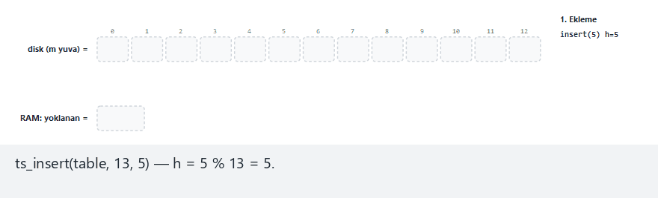
CEN207 Veri Yapıları · Hafta 13
Mezar taşlarıyla silme, adım adım
RTEÜ Bilgisayar Mühendisliği · 2026-2027 Güz
125
Notes:
Konuşma notu: Bir silmenin bir hücreyi TOMB'a çevirmesini, sonra sonraki bir find()'ın onu doğru şekilde atlayıp zincirdeki daha ileri bir anahtara ulaşmasını izleyin.

Slide 126
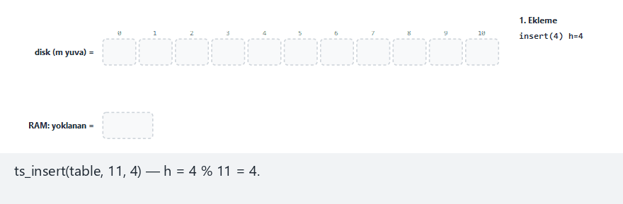
CEN207 Veri Yapıları · Hafta 13
Uç durum — tamamen mezar taşlanmış bir tablo
RTEÜ Bilgisayar Mühendisliği · 2026-2027 Güz
126
Notes:
Konuşma notu: Hiç gerçek-boş hücre kalmıyor — yalnız bölüm 9'un tries < m sınırı find()'ın sonsuza dek yoklamasını durduruyor.

Slide 127
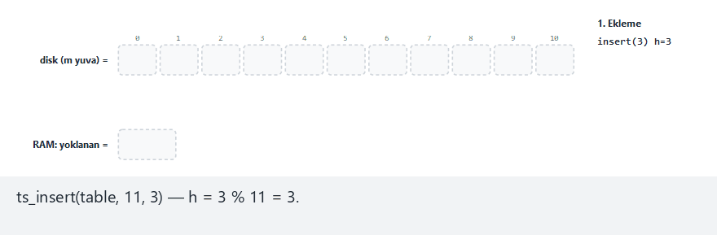
CEN207 Veri Yapıları · Hafta 13
Uç durum — bir anahtarı sil, sonra aynı anahtarı yeniden ekle
RTEÜ Bilgisayar Mühendisliği · 2026-2027 Güz
127
Notes:
Konuşma notu: Yeniden eklenen anahtar, kendi mezar taşını yeniden kullanarak kendi ana hücresine geri döner — doğru ve tatmin edici bir gidiş-dönüş.

Slide 128
CEN207 Veri Yapıları · Hafta 13
Kod — find mezar taşlarını atlamalı, durmamalı
int i = key % m, tries = 0;
while (tries < m) {
if (table[i] == EMPTY) return -1;
if (table[i] == key) return i;
/* TOMB: fall through, keep probing */
i = (i + 1) % m; tries++;
}
return -1;
RTEÜ Bilgisayar Mühendisliği · 2026-2027 Güz
128
Notes:
Konuşma notu: TOMB ne "bulundu" ne de "durmak güvenli" demektir — herhangi başka dolu-ama-farklı bir hücre gibi atlanmalıdır.

Slide 129
CEN207 Veri Yapıları · Hafta 13
Kod — ekleme bir mezar taşını yeniden kullanabilir
int i = key % m, tries = 0;
while (tries < m) {
if (table[i] == EMPTY ||
table[i] == TOMB) {
table[i] = key; return i; /* reused! */
}
if (table[i] == key) return -2;
i = (i + 1) % m; tries++;
}
RTEÜ Bilgisayar Mühendisliği · 2026-2027 Güz
129
Notes:
Konuşma notu: Bir mezar taşını yeniden kullanmak, başka hiçbir anahtarın yoklama zincirini bozmadan silinen yeri geri kazanır.

Slide 130
CEN207 Veri Yapıları · Hafta 13
Karmaşıklık
• ts_find/ts_delete: bölüm 9'un düz yoklamasıyla aynı O(yoklama zinciri uzunluğu)
• Mezar taşları hiçbir yeni asimptotik maliyet eklemez
• ts_insert: pratikte genelde daha az — erken bir mezar taşını yeniden kullanabilir
• Yalnız bir aramanın hangi hücrelerden geçmeye razı olduğu değişir
RTEÜ Bilgisayar Mühendisliği · 2026-2027 Güz
130
Notes:
Konuşma notu: Bir arama zaten dolu hücrelerden geçmek zorundaydı — mezar taşları yalnız "dolu ama geçilebilir" sayılanı genişletir.

Slide 131
CEN207 Veri Yapıları · Hafta 13
Yaygın hatalar
• Silerken hücreyi basitçe EMPTY'ye temizlemek
• ts_find'ın bir mezar taşında durmasını ya da onu eşleşme saymasını sağlamak
• Tamamen mezar taşlanmış bir tablonun güvenilecek hiç EMPTY'si olmadığını unutmak
RTEÜ Bilgisayar Mühendisliği · 2026-2027 Güz
131
Notes:
Konuşma notu: Son durum, bölüm 9'daki tries < m sınırının neden savunmacı bir incelik değil, yük taşıyan bir gereklilik olduğunu tam olarak gösterir.

Slide 132
CEN207 Veri Yapıları · Hafta 13
Mini soru
ts_insert bir mezar taşını yeni bir anahtar için yeniden kullandıktan sonra, o hücreden geçen ilgisiz bir anahtarın araması neden hâlâ doğru çalışır?
RTEÜ Bilgisayar Mühendisliği · 2026-2027 Güz
132
Notes:
Konuşma notu: Hücrenin, gerçek bir anahtar yeniden tuttuktan sonra bir aramaya nasıl göründüğünü düşünün.

Slide 133
CEN207 Veri Yapıları · Hafta 13
Yanıt
Yeniden kullanıldıktan sonra hücre yine gerçek bir anahtar tutar — başka herhangi bir dolu hücreden ayırt edilemez. Diğer anahtarların aramaları hiç değişmemiş gibi davranır.
RTEÜ Bilgisayar Mühendisliği · 2026-2027 Güz
133
Notes:
Konuşma notu: Başka herhangi bir anahtarın bakış açısından, dolu bir hücre dolu bir hücredir — orijinal anahtarını mı, sonradan geri kazanılmış bir mezar taşına eklenen bir anahtarı mı tutuyor olursa olsun.

Slide 134
CEN207 Veri Yapıları · Hafta 13
11–12. Karşılaştırma ve Seçim
RTEÜ Bilgisayar Mühendisliği · 2026-2027 Güz
134
Notes:
Konuşma notu: Şimdi tek tek algoritmalardan geri çekilip beş organizasyonu yan yana karşılaştırıyoruz, ve her birini ne zaman seçeceğimizi.

Slide 135
CEN207 Veri Yapıları · Hafta 13
Karşılaştırma tablosu
Organizasyon | Bulma | Ekleme / Silme | En iyi olduğu yer
Sıralı (sırasız) | O(numBlocks) | O(1) / O(numBlocks) | Zaten her kaydı işlemek
Sıralı (sıralı) | O(log numBlocks) | O(numBlocks) ikisi de | Toplu güncellemeler (bölüm 6)
Göreli (doğrudan) | O(1) | O(1) / O(1), boşluk bırakır | RRN doğal olarak biliniyor
Hash'leme (kova/yoklama) | O(1) ort. | O(1) ort. | Keyfi anahtar, hızlı arama
RTEÜ Bilgisayar Mühendisliği · 2026-2027 Güz
135
Notes:
Konuşma notu: Her satırın paylaştığı tek sütun sayılan birim — bölüm 1'den, karşılaştırma değil, blok okuma ve yazma.

Slide 136
CEN207 Veri Yapıları · Hafta 13
Teknik seçimi (1/2)
Durum | En iyi seçim
Zaten her kaydı işleyeceksiniz | Sıralı, herhangi bir sırada
Periyodik toplu değişiklikler | Sıralı (sıralı) + işlem dosyası
Ara sıra arama, nadiren değişir | Sıralı (sıralı), ikili arama
Kayıtlar 0, 1, 2, ... numaralı | Göreli (doğrudan) dosya
RTEÜ Bilgisayar Mühendisliği · 2026-2027 Güz
136
Notes:
Konuşma notu: Zaten her kaydı ziyaret edecekseniz, hiçbir teknik her bloğu bir kez okumaktan iyi değildir — sıralamak orada hiçbir şey kazandırmaz.

Slide 137
CEN207 Veri Yapıları · Hafta 13
Teknik seçimi (2/2)
Durum | En iyi seçim
Keyfi anahtar, sadelik öncelikli | Hash'leme, kova zincirleme
Keyfi anahtar, kompaktlık, nadir silme | Hash'leme, ilerleyici taşma
Keyfi anahtar, sık silme | İlerleyici taşma + mezar taşları
RTEÜ Bilgisayar Mühendisliği · 2026-2027 Güz
137
Notes:
Konuşma notu: Hafta 6'daki gibi, en büyük karar şu: bu dosya anahtara göre verimli arama mı gerektiriyor, yoksa her zaman bütün mü işlenecek?

Slide 138
CEN207 Veri Yapıları · Hafta 13
Kapanış
RTEÜ Bilgisayar Mühendisliği · 2026-2027 Güz
138
Notes:
Konuşma notu: Bu hafta boyunca tek bir soru her bölümü yönlendirdi: her teknik kaç blok okuma ve yazma gerektiriyor?

Slide 139
CEN207 Veri Yapıları · Hafta 13
Özet
• Kayıt/alanlar: sabit, sınırlandırılmış, ya da uzunluk önekli
• Bloklama çarpanı: bf kayıt bir disk erişimini paylaşır
• Sıralı: her bloğu sırayla oku, ya da sıralıysa blok düzeyinde ikili ara
• Sıralı güncelleme: ana + işlemleri tek geçişte birleştir
• Göreli erişim: block = rrn/bf — gerçek O(1)
• Hash'leme: taşma bloklarını zincirle, ya da mezar taşlarıyla yokla
RTEÜ Bilgisayar Mühendisliği · 2026-2027 Güz
139
Notes:
Konuşma notu: Hafta 1, 6 ve 10'un her fikri burada mantığında değişmeden yeniden görünür, artık RAM işlemleri yerine blok okumalarda ödenir.

Slide 140
CEN207 Veri Yapıları · Hafta 13
1. Bu hafta neden karşılaştırma değil blok okuma sayıyor?
RTEÜ Bilgisayar Mühendisliği · 2026-2027 Güz
140
Notes:
Konuşma notu: Bölüm 1'i hatırlayın — bir disk erişimi, içeriği üzerindeki herhangi bir bellek içi işlemden kat kat pahalıdır.

Slide 141
CEN207 Veri Yapıları · Hafta 13
Bir disk erişimi herhangi bir RAM işleminden çok daha pahalıdır, ve her zaman TAM bir blok aktarır — bu yüzden karşılaştırma değil blok sayısı gerçek hızı öngörür.
RTEÜ Bilgisayar Mühendisliği · 2026-2027 Güz
141
Notes:
Konuşma notu: Bu, tüm haftanın düzenleyici fikri, bir kez daha bir gözden geçirme sorusu olarak ifade edildi.

Slide 142
CEN207 Veri Yapıları · Hafta 13
2. Sıralı bir dosyada ikili arama neden orta anahtar yerine bir bloğun ilk/son anahtarıyla karşılaştırmalı?
RTEÜ Bilgisayar Mühendisliği · 2026-2027 Güz
142
Notes:
Konuşma notu: Bölüm 5'i hatırlayın — her adımda bir kayıt değil, koca bir BLOK içeri/dışarı bırakılıyor.

Slide 143
CEN207 Veri Yapıları · Hafta 13
Her karşılaştırmada koca bir BLOK kayıt içeri/dışarı bırakılıyor, ve yalnız ilk/son anahtar o bloğun aralığını tanımlar.
RTEÜ Bilgisayar Mühendisliği · 2026-2027 Güz
143
Notes:
Konuşma notu: Bu tam olarak dizide ikili arama (Hafta 1) ile dosyada ikili arama (bölüm 5) arasındaki fark.

Slide 144
CEN207 Veri Yapıları · Hafta 13
3. Yinelenen-ekleme hatası neden yine de orijinal ana kaydı ileri kopyalamalı?
RTEÜ Bilgisayar Mühendisliği · 2026-2027 Güz
144
Notes:
Konuşma notu: Bölüm 6'yı hatırlayın — ilgisiz, reddedilen bir işlem asla geçerli veriyi yan etki olarak silmemelidir.

Slide 145
CEN207 Veri Yapıları · Hafta 13
Ana kayıt hiçbir yanlış yapmadı — yalnız işlem reddedilir; onu ileri kopyalamamak sessizce geçerli veriyi kaybederdi.
RTEÜ Bilgisayar Mühendisliği · 2026-2027 Güz
145
Notes:
Konuşma notu: Bu, bu haftanın kendi referans programları inşa edilirken bulunan ve düzeltilen gerçek bir hataydı — varsayımsal değil, gerçek.

Slide 146
CEN207 Veri Yapıları · Hafta 13
4. Bir ekleme neden bir mezar taşını güvenle yeniden kullanabilirken, bir arama onda durmamalıdır?
RTEÜ Bilgisayar Mühendisliği · 2026-2027 Güz
146
Notes:
Konuşma notu: Bölüm 10'u hatırlayın — ekleme ve arama temelden farklı sorular soruyor.

Slide 147
CEN207 Veri Yapıları · Hafta 13
Arama diğer HER anahtarın bulunabilme yeteneğini korumalıdır; eklemenin yeniden kullanımı buna müdahale etmez, çünkü hücre sonra yeni, gerçek bir anahtar tutar.
RTEÜ Bilgisayar Mühendisliği · 2026-2027 Güz
147
Notes:
Konuşma notu: Bu, açık adresleme + silmenin, herhangi bir dilde, en yaygın yanlış uygulanan tek ayrıntısı.

Slide 148
CEN207 Veri Yapıları · Hafta 13
5. Göreli bir dosyanın O(1) maliyeti neden dosyanın toplam boyutuna hiç bağlı değil?
RTEÜ Bilgisayar Mühendisliği · 2026-2027 Güz
148
Notes:
Konuşma notu: Bölüm 7'yi hatırlayın — aritmetik, kaç kayıt var olursa olsun aynı bir bölme ve bir mod.

Slide 149
CEN207 Veri Yapıları · Hafta 13
rrn ve bf'ten hesaplanan tek bir fseek, sonra bir blok okuma — bu hesaplama, dosyanın BAŞKA kaç kayıt tuttuğuna hiç bağlı değildir.
RTEÜ Bilgisayar Mühendisliği · 2026-2027 Güz
149
Notes:
Konuşma notu: Bunu bu haftanın her arama tekniğiyle karşılaştırın; maliyetleri doğrudan numBlocks = n / bf cinsinden ifade edilir.

Slide 150
CEN207 Veri Yapıları · Hafta 13
6. Taşma bloklarını zincirlemek (bölüm 8) neden ayrık zincirlemeye açık adreslemeden daha yakın?
RTEÜ Bilgisayar Mühendisliği · 2026-2027 Güz
150
Notes:
Konuşma notu: Hafta 6'yı hatırlayın — bir çakışmanın kenarda bir yapı büyütüp büyütmediğini, yoksa aynı tablo içinde bir hücre mi talep ettiğini düşünün.

Slide 151
CEN207 Veri Yapıları · Hafta 13
Dolu bir kova kenarda EK bloklardan bir zincir büyütür, başka hiçbir kovaya dokunmadan — tam olarak Hafta 6'nın ayrık zincirlemesi, bir kademe aşağıda.
RTEÜ Bilgisayar Mühendisliği · 2026-2027 Güz
151
Notes:
Konuşma notu: Bölüm 9'un ilerleyici taşması diğer Hafta 6 ailesi — aynı tablonun içinde farklı bir hücreyi talep ediyor.

Slide 152
CEN207 Veri Yapıları · Hafta 13
Gelecek hafta
Hafta 14 — Dosya Organizasyonu II
İndekslenmiş sıralı dosyalar · B-ağaçları · genişleyebilir hash'leme · dış sıralama — bu haftanın blok-okuma maliyet modelini daha büyük araçlara genişletiyor.
RTEÜ Bilgisayar Mühendisliği · 2026-2027 Güz
152
Notes:
Konuşma notu: Hafta 14, bölüm 8-10'un açık bıraktığı soruyu tam olarak yanıtlıyor: hash'lenmiş bir dosya m'sini aştığında ne olur?

Slide 153
CEN207 Veri Yapıları · Hafta 13
Kaynaklar (1/2)
• Ders izlencesi, Hafta 13: docs/syllabus/syllabus.en.md
• A. L. Tharp. File Organization and Processing.
John Wiley & Sons, 1988 — birincil ders kitabı
• Cormen, Leiserson, Rivest, Stein. *Introduction
to Algorithms*. MIT Press — hash tablosu bölümü
RTEÜ Bilgisayar Mühendisliği · 2026-2027 Güz
153
Notes:
Konuşma notu: Bunlar, haftanın yazılı notlarının sonunda listelenen aynı kaynaklar.

Slide 154
CEN207 Veri Yapıları · Hafta 13
Kaynaklar (2/2)
• Knuth. *The Art of Computer Programming, Vol. 3:
Sorting and Searching*, 2. baskı — dosya işleme, hash'leme ve doğrusal yoklamanın tarihsel analizi
• williamfiset/Algorithms · Programiz DSA
RTEÜ Bilgisayar Mühendisliği · 2026-2027 Güz
154
Notes:
Konuşma notu: Knuth'un doğrusal yoklama analizi, bu haftanın "ilerleyici taşma" terminolojisinin tarihsel kökü.

